Slide 1
KIỂM TRA BÀI CŨ
Câu hỏi 1: - Cho X=1000 ở mã BCD, tìm X ở mã XS3 và GRAY.
- Cho X=0101 ở mã GRAY, tìm X ở mã BCD và XS3.
Câu hỏi 2. Trình bày ký hiệu, hàm logic, bảng trạng thái, giản đồ xung của phần tử AND?
Câu hỏi 3: Trình bày ký hiệu, hàm logic, bảng trạng thái, giản đồ xung của phần tử OR?
Câu hỏi 4: Trình bày ký hiệu, hàm logic, bảng trạng thái, giản đồ xung của phần tử XOR?

Slide 2
Bài 2. KỸ THUẬT SỐ
A. MỤC ĐÍCH
1. Hiểu được tính chất đại số logic, các phần tử logic cơ bản
2. Vận dụng được kiến thức của đại số logic vào biểu diễn, rút gọn hàm logic và thiết kế mạch tổ hợp, hệ tuần tự.
3. Nhận thức được vai trò của đại số logic trong nghiên cứu các nội dung của kỹ thuật số và khai thác các thiết bị sử dụng kỹ thuật số.

Slide 3
Bài 2. KỸ THUẬT SỐ
B. YÊU CẦU
Sau khi học xong bài học, học viên sẽ:
CĐR1. Khái quát hóa được đại số logic. Nhận dạng được các phần tử logic, các mạch tổ hợp và bộ đếm.
CĐR2. Vận dụng đại số logic vào biểu diễn và rút gọn hàm logic, xây dựng được sơ đồ mạch logic, thiết kế được các mạch tổ hợp và mạch đếm logic.
CĐR3. Phân tích được hoạt động của các mạch kỹ thuật số cơ bản.
CĐR4. Chủ động trong quá trình học tập, tích cực vận dụng kiến thức về đại số logic trong nghiên cứu các nội dung có liên quan.

Slide 4
Bài 2. KỸ THUẬT SỐ
NỘI DUNG
1. Đại số logic
2. Mạch tổ hợp
3. Hệ tuần tự
4. Khảo sát mạch số
THỜI GIAN
16 tiết

Slide 5
Bài 2. KỸ THUẬT SỐ
NỘI DUNG
2.1. Đại số logic - Các khái niệm, tính chất của đại số logic - Các phần tử logic cơ bản - Biểu diễn hàm logic - Rút gọn hàm logic - Bài tập | 2.2. Mạch tổ hợp - Khái niệm về mạch tổ hợp - Mạch giải mã - Mạch dồn kênh, phân kênh - Bài tập
2.3. Hệ tuần tự - Khái niệm hệ tuần tự, các phần tử Flip-Flop cơ bản - Bộ đếm đồng bộ - Bộ đếm không đồng bộ - Bài tập | 2.4. Thực hành khảo sát mạch số

Slide 6
Bài 2. KỸ THUẬT SỐ
2.1. ĐẠI SỐ LOGIC
2.1.3. Biểu diễn hàm logic
2.1.4. Rút gọn hàm logic
a. Phương pháp đại số
* Biểu diễn bằng biểu thức đại số
* Rút gọn bằng biểu thức đại số
b. Phương pháp bảng Karnaugh
* Biểu diễn bằng bảng Karnaugh
* Rút gọn bằng bảng Karnaugh

Slide 7
Bài 2. KỸ THUẬT SỐ
2.1. ĐẠI SỐ LOGIC
2.1.3. Biểu diễn hàm logic
2.1.4. Rút gọn hàm logic
- Bảng trạng thái: liệt kê giá trị (trạng thái) các biến và giá trị hàm theo cột.
Ví dụ: Biểu diễn hàm logic:
TT | X₂ | X₁ | X₀ | Y
0 | 0 | 0 | 0 | 0
1 | 0 | 0 | 1 | 1
2 | 0 | 1 | 0 | 0
3 | 0 | 1 | 1 | 0
4 | 1 | 0 | 0 | 0
5 | 1 | 0 | 1 | 1
6 | 1 | 1 | 0 | 1
7 | 1 | 1 | 1 | 1
Y = f ( X ₂ , X₁, X ₀ ) = X ₂ X₁ + X₁ X₀

Slide 8
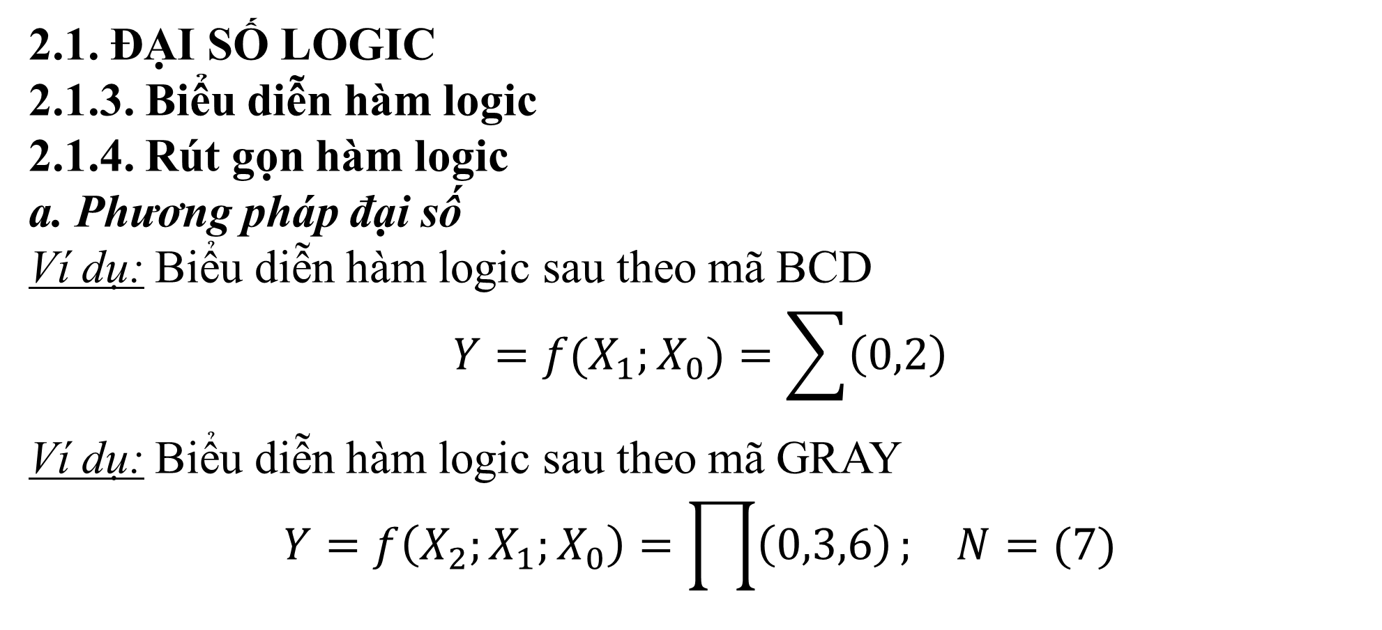
Bài 2. KỸ THUẬT SỐ
2.1. ĐẠI SỐ LOGIC
2.1.3. Biểu diễn hàm logic
2.1.4. Rút gọn hàm logic
a. Phương pháp đại số
Ví dụ: Biểu diễn hàm logic sau theo mã BCD
$$Y=f(X_{1};X_{0})=\sum{\left(0,2\right)}$$
Ví dụ: Biểu diễn hàm logic sau theo mã GRAY
$$Y=f\left(X_{2};X_{1};X_{0}\right)=\prod{\left(0,3,6\right)}; N=(7)$$

Slide 9
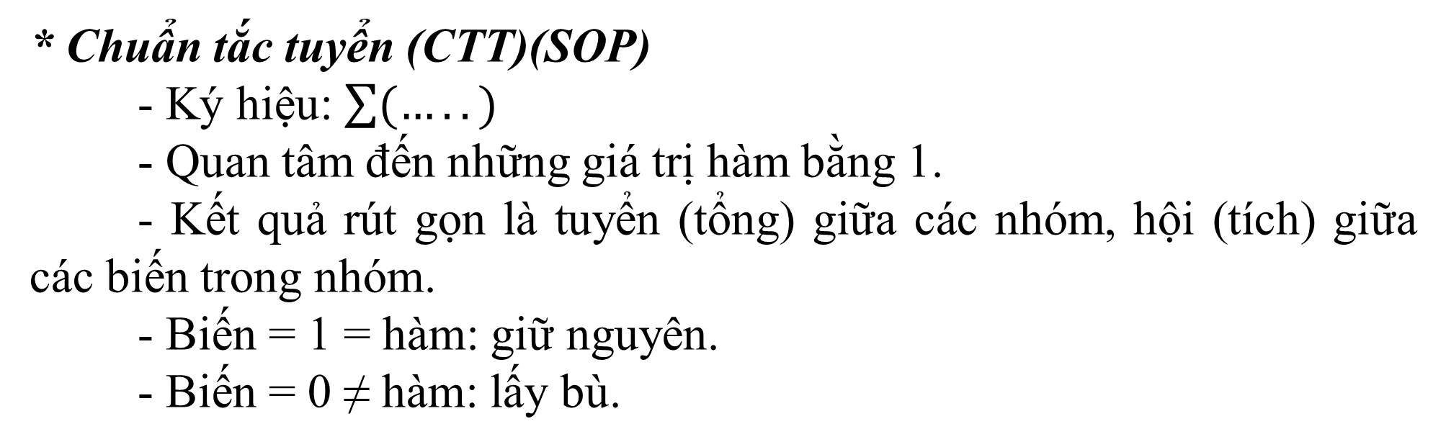
2.1.3. BIỂU DIỄN HÀM LOGIC
* Tích chuẩn (minterm): m_{i} (0 <= i <= 2^{n-1}) là các số hạng tích (AND) của n biến mà hàm Boole phụ thuộc với quy ước biến đó có bù nếu nó là 0 và không bù nếu là 1.
* Chuẩn tắc tuyển (CTT)(SOP)
- Ký hiệu: $\sum{(…..)}$
- Quan tâm đến những giá trị hàm bằng 1.
- Kết quả rút gọn là tuyển (tổng) giữa các nhóm, hội (tích) giữa các biến trong nhóm.
- Biến = 1 = hàm: giữ nguyên.
- Biến = 0 ≠ hàm: lấy bù.

Slide 10
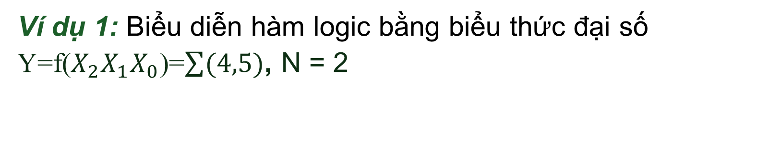
2.1.3. BIỂU DIỄN HÀM LOGIC
Ví dụ 1: Biểu diễn hàm logic bằng biểu thức đại số
Y=f($X_{2}X_{1}X_{0}$)=$\sum{(4,5)}$, N = 2
TT | X₂ | X₁ | X₀ | Y
0 | 0 | 0 | 0 | 0
1 | 0 | 0 | 1 | 0
2 | 0 | 1 | 0 | x
3 | 0 | 1 | 1 | 0
4 | 1 | 0 | 0 | 1
5 | 1 | 0 | 1 | 1
6 | 1 | 1 | 0 | 0
7 | 1 | 1 | 1 | 0

Slide 11
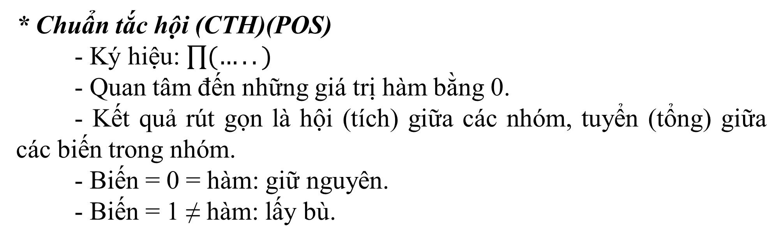
2.1.3. BIỂU DIỄN HÀM LOGIC
* Tổng chuẩn (Maxterm): M_{i} (0 <= i <= 2^{n-1}) là các số hạng tổng (OR) của n biến mà hàm Boole phụ thuộc với quy ước biến đó có bù nếu nó là 1 và không bù nếu là 0
* Chuẩn tắc hội (CTH)(POS)
- Ký hiệu: $\prod{(…..)}$
- Quan tâm đến những giá trị hàm bằng 0.
- Kết quả rút gọn là hội (tích) giữa các nhóm, tuyển (tổng) giữa các biến trong nhóm.
- Biến = 0 = hàm: giữ nguyên.
- Biến = 1 ≠ hàm: lấy bù.

Slide 12
2.1.3. BIỂU DIỄN HÀM LOGIC
Ví dụ 2: Biểu diễn hàm logic Y = ∏(3,6); N=1 bằng biểu thức đại số
TT | X₂ | X₁ | X₀ | Y
0 | 0 | 0 | 0 | 1
1 | 0 | 0 | 1 | x
2 | 0 | 1 | 0 | 1
3 | 0 | 1 | 1 | 0
4 | 1 | 0 | 0 | 1
5 | 1 | 0 | 1 | 1
6 | 1 | 1 | 0 | 0
7 | 1 | 1 | 1 | 1

Slide 13
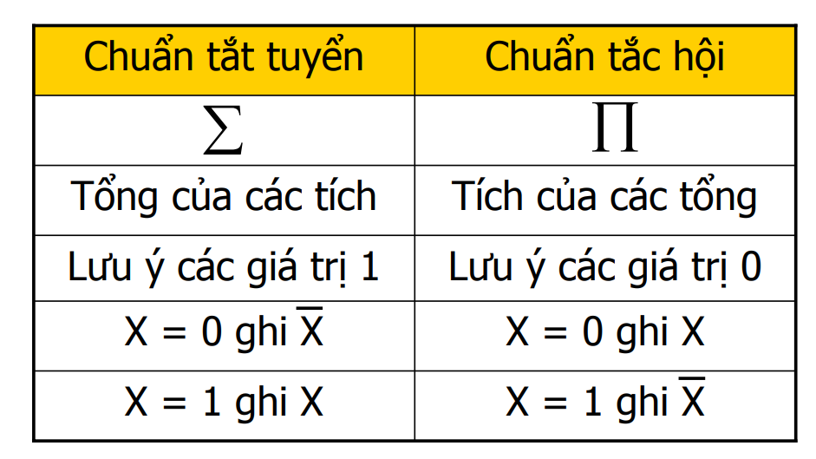
2.1.3. BIỂU DIỄN HÀM LOGIC

Slide 14
2.1.3. BIỂU DIỄN HÀM LOGIC
Rút gọn hàm logic bằng biểu thức đại số
Phương pháp: Dựa vào các định luật và tính chất của đại số logic để thực hiện.
Ví dụ 1: Tối thiểu hóa hàm logic:
Định luật phân bố: X₁(X₂+ X₃) = X₁ . X₂ + X₁.X₃
Tính chất hoặc:
Tính chất và: X . 1 = X

Slide 15
2.1.3. BIỂU DIỄN HÀM LOGIC
Rút gọn hàm logic bằng biểu thức đại số
Phương pháp: Dựa vào các định luật và tính chất của đại số logic để thực hiện.
Ví dụ 2: Tối thiểu hóa hàm logic:
Định luật phân bố: X₁(X₂+ X₃) = X₁ . X₂ + X₁.X₃
Tính chất hoặc:

Slide 16
2.1. ĐẠI SỐ LOGIC
2.1.3. Biểu diễn hàm logic
2.1.4. Rút gọn hàm logic
b. Phương pháp bảng Karnaugh
- Bảng Karnaugh: gồm các ô vuông, mỗi ô vuông biểu diễn cho tổ hợp n biến
+ Hàm n biến → bảng 2^{n} ô
+ Các ô cạnh nhau hoặc đối xứng → khác nhau 1 biến
Các cột và hàng cạnh nhau hoặc đối xứng → khác nhau 1 biến
+ Mỗi ô được đánh 1 số thứ tự (tương ứng với mã BCD hoặc mã Gray của tổ hợp biến)
+ Mỗi ô tương ứng với 1 giá trị của hàm Boole tại tổ hợp đó. Ở dạng CTT thì đưa các giá trị 1 và X lên các ô, không đưa các giá trị 0. Ngược lại, dạng CTH thì chỉ đưa giá trị 0 và X.

Slide 17
2.1. ĐẠI SỐ LOGIC
2.1.3. Biểu diễn hàm logic
2.1.4. Rút gọn hàm logic
b. Phương pháp bảng Karnaugh
Lập bảng Karnaugh
Y
X₀
1
Y
0
X₀
X₁
0
1
X₁
0
0
0
1
1
0
1
1
2
3
3
2
Theo mã BCD
Theo mã GRAY

Slide 18
2.1. ĐẠI SỐ LOGIC
b. Phương pháp bảng Karnaugh
Lập bảng Karnaugh
Y
X₁ X₀
X₂
00
01
11
10
0
Theo mã BCD
0
1
3
2
1
Y
X₁ X₀
4
5
7
6
X₂
00
01
11
10
0
0
1
2
3
Theo mã Gray
1
7
6
5
4

Slide 19
2.1. ĐẠI SỐ LOGIC
b. Phương pháp bảng Karnaugh
Lập bảng Karnaugh
Y
X₁ X₀
X₃X₂
01
00
11
10
00
0
1
3
2
01
Theo mã BCD
4
5
7
6
11
12
13
15
14
10
8
9
11
10

Slide 20
2.1. ĐẠI SỐ LOGIC
b. Phương pháp bảng Karnaugh
Lập bảng Karnaugh
Y
X₁ X₀
X₃X₂
00
01
11
10
00
0
1
2
3
01
Theo mã GRAY
7
6
5
4
11
8
9
10
11
10
15
14
13
12

Slide 21
2.1. ĐẠI SỐ LOGIC
b. Phương pháp bảng Karnaugh
- Sự tương ứng giữa bảng trạng thái và bảng Karnaugh:
Y
 | X₁ | X₀ | Y
0 → | 0 | 0 | 0
1 → | 0 | 1 | 0
2 → | 1 | 0 | 0
3 → | 1 | 1 | 1
X₀
0
1
X₁
0
0
0
0
1
0
1
1
2
3
Theo mã BCD

Slide 22
2.1. ĐẠI SỐ LOGIC
b. Phương pháp bảng Karnaugh
Rút gọn hàm logic
* Rút gọn dạng CTT
Phương pháp biểu diễn: Chỉ chú ý đến các ô (Các tổ hợp biến) mà hàm có giá trị bằng 1 và không xác định x.
Nguyên tắc chung: Nhóm 2^{k} ô kế cận thì khử được “k” biến, biến bị khử là biến thay đổi giá trị. Trong các biến còn lại, biến có giá trị bằng 1 thì giữ nguyên ký hiệu, biến có giá trị bằng 0 thì lấy đảo.
Giá trị của hàm là tổng của tích các nhóm thành phần.

Slide 23
2.1. ĐẠI SỐ LOGIC
b. Phương pháp bảng Karnaugh
Rút gọn hàm logic
* Rút gọn dạng CTH
Phương pháp biểu diễn: Chỉ chú ý đến các ô (Các tổ hợp biến) mà hàm có giá trị bằng 0 và không xác định x.
Nguyên tắc chung: Nhóm 2^{k} ô kế cận thì khử được “k” biến, biến bị khử là biến thay đổi giá trị. Trong các biến còn lại, biến có giá trị bằng 0 thì giữ nguyên ký hiệu, biến có giá trị bằng 1 thì lấy đảo.
Giá trị của hàm là tích của tổng các nhóm thành phần.

Slide 24
2.1. ĐẠI SỐ LOGIC
b. Phương pháp bảng Karnaugh
Rút gọn hàm logic
Y
X₁X₀
 | 00 | 01 | 11 | 10
00 |  |  | 1 | 1
01
11
10 | 1 |  |  | 1
X₃X₂

Slide 25
2.1. ĐẠI SỐ LOGIC
b. Phương pháp bảng Karnaugh
Rút gọn hàm logic
Y
X₁X₀
 | 00 | 01 | 11 | 10
00
01 | 1 | 1 | 1 | 1
11
10
X₃X₂

Slide 26
2.1. ĐẠI SỐ LOGIC
b. Phương pháp bảng Karnaugh
Rút gọn hàm logic
Y
X₁X₀
 | 00 | 01 | 11 | 10
00
01 |  | 1 | 1
11 |  | 1 | 1
10
X₃X₂

Slide 27
2.1. ĐẠI SỐ LOGIC
b. Phương pháp bảng Karnaugh
Rút gọn hàm logic
Y
X₁X₀
 | 00 | 01 | 11 | 10
00
01
11 | 1 |  |  | 1
10 | 1 |  |  | 1
X₃X₂

Slide 28
2.1. ĐẠI SỐ LOGIC
b. Phương pháp bảng Karnaugh
Rút gọn hàm logic
Y
X₁X₀
 | 00 | 01 | 11 | 10
00 | 1 |  |  | 1
01
11
10 | 1 |  |  | 1
X₃X₂

Slide 29
2.1. ĐẠI SỐ LOGIC
b. Phương pháp bảng Karnaugh
Rút gọn hàm logic
Y
X₁X₀
 | 00 | 01 | 11 | 10
00 |  | 1 | 1
01 |  | 1 | 1
11 |  | 1 | 1
10 |  | 1 | 1
X₃X₂

Slide 30
2.1. ĐẠI SỐ LOGIC
b. Phương pháp bảng Karnaugh
Rút gọn hàm logic
Y
X₁X₀
 | 00 | 01 | 11 | 10
00 | 1 | 1
01 | 1 | 1
11 | 1 | 1
10 | 1 | 1
X₃X₂

Slide 31
2.1. ĐẠI SỐ LOGIC
b. Phương pháp bảng Karnaugh
Rút gọn hàm logic
Y
X₁X₀
 | 00 | 01 | 11 | 10
00 | 1 |  |  | 1
01 | 1 |  |  | 1
11 | 1 |  |  | 1
10 | 1 |  |  | 1
X₃X₂

Slide 32
2.1. ĐẠI SỐ LOGIC
b. Phương pháp bảng Karnaugh
Các bước rút gọn theo bảng Karnaugh (dạng CTT):
- Bước 1: Biểu diễn hàm logic trên bảng Karnaugh
- Bước 2: Nhóm hết các ô có giá trị bằng 1 tạo ra các nhóm.
Chú ý: + Số ô trong nhóm phải là nhiều nhất và là 2^{n} . Có thể kết hợp cả ô không xác định X.
+ Số nhóm phải ít nhất
+ 1 ô có thể tham gia nhiều nhóm, nhưng một nhóm phải có ít nhất 1 ô chưa tham gia nhóm nào (1 ô riêng).
- Bước 3: Xác định kết quả theo quy tắc:
+ Mỗi nhóm sẽ là 1 tích của các biến
+ Kết quả là tổng của các tích ở trên

Slide 33
2.1. ĐẠI SỐ LOGIC
b. Phương pháp bảng Karnaugh
Các bước rút gọn theo bảng Karnaugh (dạng CTH):
- Bước 1: Biểu diễn hàm logic trên bảng Karnaugh
- Bước 2: Nhóm hết các ô có giá trị bằng 0 tạo ra các nhóm.
Chú ý: + Số ô trong nhóm phải là nhiều nhất và là 2^{n} . Có thể kết hợp cả ô không xác định X.
+ Số nhóm phải ít nhất
+ 1 ô có thể tham gia nhiều nhóm, nhưng một nhóm phải có ít nhất 1 ô chưa tham gia nhóm nào (1 ô riêng).
- Bước 3: Xác định kết quả theo quy tắc:
+ Mỗi nhóm sẽ là 1 tổng của các biến
+ Kết quả là tích của các tổng ở trên

Slide 34
2.1. ĐẠI SỐ LOGIC
b. Phương pháp bảng Karnaugh
Ví dụ 1: Tối ưu hàm logic theo mã nhị phân trên bảng Karnaugh:
Bước 1: Biểu diễn hàm logic trên ma trận Karnaugh
Y
X₁X₀ X₃X₂ | 00 | 01 | 11 | 10
00 |  |  | 0
01 | 0 |  | 0 | 0
11 | 0 | 0 |  | 0
10 | 0 | 0

Slide 35
2.1. ĐẠI SỐ LOGIC
b. Phương pháp bảng Karnaugh
Ví dụ 1: Tối ưu hàm logic theo mã nhị phân trên bảng Karnaugh:
Bước 1: Biểu diễn hàm logic trên ma trận Karnaugh
Bước 2: Nhóm các tổ hợp biến, xác định hội tối ưu
Y
X₁X₀ X₃X₂ | 00 | 01 | 11 | 10
00 |  |  | 0
01 | 0 |  | 0 | 0
11 | 0 | 0 |  | 0
10 | 0 | 0
c
b
a

Slide 36
2.1. ĐẠI SỐ LOGIC
b. Phương pháp bảng Karnaugh
Ví dụ 1: Tối ưu hàm logic theo mã nhị phân trên bảng Karnaugh:
Bước 1: Biểu diễn hàm logic trên ma trận Karnaugh
Bước 2: Nhóm các tổ hợp biến, xác định hội tối ưu
Bước 3: Rút gọn, xác định phương trình logic của hàm

Slide 37
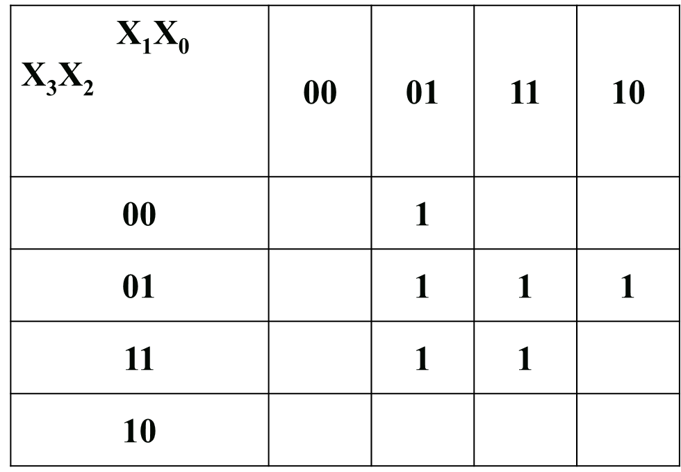
2.1. ĐẠI SỐ LOGIC
b. Phương pháp bảng Karnaugh
Ví dụ 2: Rút gọn hàm logic Y = f(X₃,X₂,X₁,X₀) = ∑ (1, 5, 6, 7, 13, 15) theo mã nhị phân (BCD).

Slide 38
KẾT LUẬN – HƯỚNG DẪN NGHIÊN CỨU
1. Rút gọn hàm logic theo mã nhị phân
2. Rút gọn hàm logic theo mã GRAY
N=5,15

Slide 39
KẾT LUẬN – HƯỚNG DẪN NGHIÊN CỨU
Hướng dẫn nghiên cứu:
Khái niệm, phân loại mạch tổ hợp?
Các bước thiết kế mạch tổ hợp (4 bước)?
Vận dụng thiết kế các mạch dưới theo các bước trình bày ở mục 2:
Thiết kế mạch chuyển mã BCD sang mã GRAY (3 bits)?
Thiết kế mạch giải mã nhị phân sang số thập phân (3 đầu vào, 8 đầu ra)
Thiết kế mạch giải mã BCD sang led 7 đoạn anode chung.
Câu 3 chia 3 nhóm, mỗi nhóm chuẩn bị một nội dung

